Slide 1


Akut mediaotit
Senast uppdaterad 2025-01-10
Strama Västra Götaland
maria.hess@vgregion.se
Notes:
2019-03-20, uppdaterad senast 2025-01-10
Den här powerpointpresentationen kan användas vid fortbildning av vårdcentralens personal. Anteckningarna under bilderna är ett stöd för den som håller i presentationen, exempelvis Stramas kontaktläkare. Presentationen handlar om akut mediaotit.

Slide 2
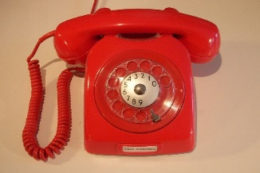

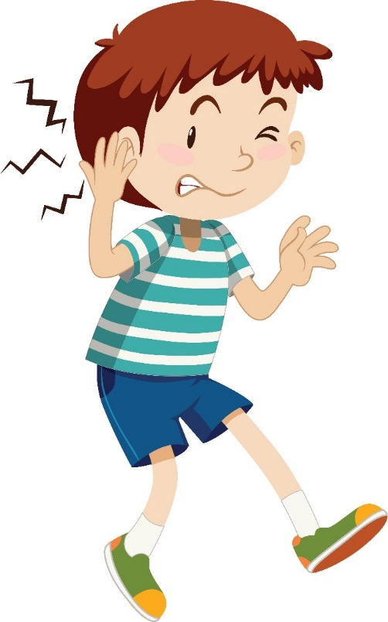
Oskar 3 år
Det här fotot av Okänd författare licensieras enligt CC BY-SA
Förkyld i 3 dagar
Värk i båda öronen och feber igår kväll
Vaknat ett par gånger i natt p.g.a. öronvärk
Imorse 39° och fortsatt rejält ont
Klart bättre efter paracetamol men öronvärken
har inte försvunnit
Gott allmäntillstånd. Leker, får i sig att dricka
Notes:
En av Oskars föräldrar ringer till vårdcentralen:
Oskar 3 år har varit förkyld med snuva sedan tre dagar tillbaka. Igår kväll fick Oskar ont i båda öronen och tillkomst av feber. Under natten vaknade han vid ett par tillfällen på grund av öronvärken. I morse hade Oskar temp 39° och fortsatt rejält ont i öronen. Han har haft en mediaotit tidigare, det var ett år sen.
KLICKA.
Efter att han fått paracetamol har öronvärken avtagit men inte försvunnit.
Hur ska vi göra nu? Behöver han komma på ett läkarbesök?

Slide 3
Läkartid inom ett dygn
Telefon-rådgivning
Avboka om besvärsfri
Notes:
Telefonrådgivning
Läkarbedömning bör erbjudas inom ett dygn. Det finns sällan medicinska skäl för undersökning kvälls- och nattetid
Om patienten blir besvärsfri under väntetiden kan föräldrarna avboka tiden
Rekommendera högläge och smärtstillande

Slide 4
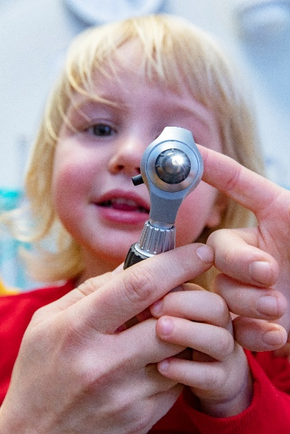
Oskar 3 år
Säker akut mediaotit bilateralt
Inga komplicerande faktorer
Ingen perforation
Notes:
Oskars öronvärk är ihållande varför han nu kommer på ett läkarbesök.
Han har säker akut mediaotit bilateralt men inga komplicerande faktorer och ingen perforation.
Hur ska vi handlägga detta fall?

Slide 5
Sporadisk AOM 1-12 år
Analgetika
Inte antibiotika
Högläge
Nytt läkarbesök:
Inte bättre efter 2-3 dagar
Omgående vid försämring
Notes:
Aktiv exspektans! Det föreligger inte någon indikation för antibiotika.
I vilka fall rekommenderas aktiv exspektans?
Barn 1–12 år med säker AOM utan komplicerande faktorer (undantag barn 1-2 år med bilateral AOM, se bild 7)
Patienter oavsett ålder med osäker AOM utan komplicerande faktorer
Aktiv exspektans
Rekommendera högläge och ge smärtstillande vid behov (paracetamol, alternativt ibuprofen om barnet är äldre än sex månader)
Rekommendera nytt läkarbesök efter 2–3 dagar vid utebliven eller tveksam förbättring, då ställningstagande till antibiotika
Sök akut vid försämring, oavsett om antibiotikabehandling getts eller inte

Slide 6
Antibiotikaindikation
Akut mediaotit
Ålder
<1 år
>12 år
Bilateralt
<2 år
Komplicerat
Perforerat
Svår värk trots analgetika
Infektionskänslig
Cochleaimplantat
Hörselnedsättning
Opererad
Tidigare fraktur
Missbildning
Notes:
När rekommenderas antibiotikabehandling?
Barn < 1 år samt ungdomar > 12 år och vuxna
Barn < 2 år med bilateral AOM.
Alla med perforerad AOM oavsett ålder (indikerar en mer aggressiv infektion)
Barn 1–12 år med AOM och komplicerande faktorer
Kom-ihåg-ramsa för behandling: ”<1 år, ett öra och <2 år, två öron och tre öron har vi inte utan då krävs komplicerande faktorer”
Komplicerande faktorer:
Svår värk trots adekvat analgetikabehandling (med anledning av ökad komplikationsrisk)
Infektionskänslighet på grund av annan samtidig sjukdom/syndrom eller behandling
Missbildningar i ansiktsskelett eller inneröra
Tillstånd efter skall- eller ansiktsfraktur
Cochleaimplantat
Känd mellanöresjukdom eller tidigare öronoperation (avser inte plaströr)
Känd sensorineural hörselnedsättning
Förstahandsval vid behandling
Barn: PcV 25 mg/kg x 3 i 5 d och vuxna: PcV 1,6-2 g × 3 i 5 d

Slide 7
a
≥ 3 AOM senaste
6 månaderna
≥ 4 AOM senaste
12 månaderna
Utgår
≥ 6 månader sedan senaste AOM
Öronbarn
Antibiotika i 10 dagar
Remiss till ÖNH
Notes:
Vilka har recidiverande otit (= ”öronbarn”)?
Minst 3 episoder av AOM under en 6-månadersperiod eller minst 4 episoder under 1 år
Man är inte öronbarn för alltid: Har det gått minst 6 månader efter den senaste otiten betraktas en ny otit som en sporadisk AOM
Hur handlägger man öronbarn?
Barn med recidiverande AOM bör remitteras till ÖNH-specialist. Nya episoder behandlas med PcV 25 mg/kg x 3 i 10 dagar alternativt amoxicillin 20 mg/kg x 3 i 10 dagar.

Slide 8
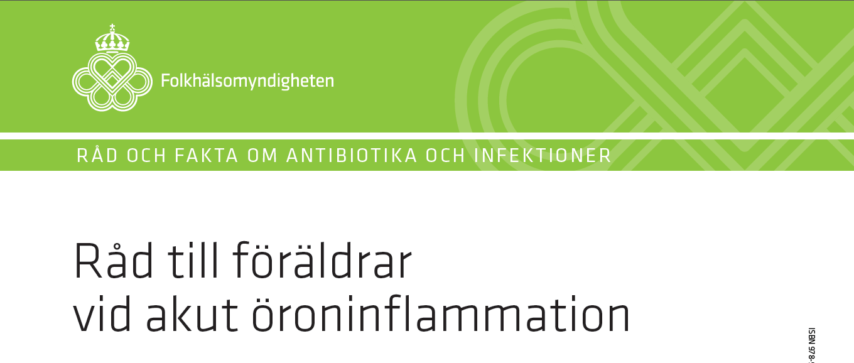
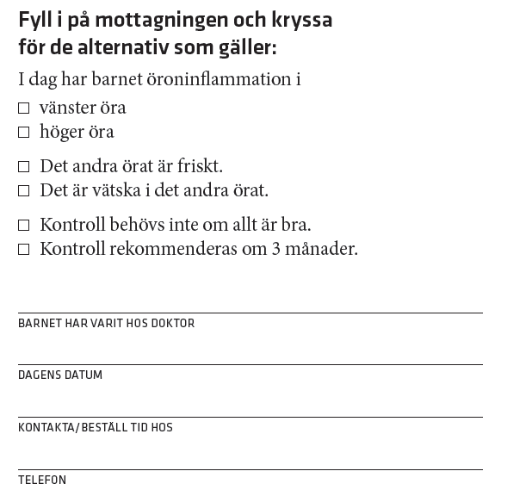
Otitkontroll 3 mån
Båda öronen
< 4 år
Notes:
Vilka barn ska kontrolleras efter 3 månader?
Barn < 4 år där båda örnen är påverkade (AOM eller sekretorisk otit) tas tillbaka på otitkontroll efter tre månader. Övriga informeras om att de ska höra av sig om barnet verkar ha en kvarstående hörselnedsättning efter öroninflammationen.
Bakgrund
”Otitkontroll” efter tre månader görs för att hitta barn med hörselnedsättning. Är barnet över 4 år kan föräldrar oftast själva upptäcka en eventuell hörselnedsättning hos barnet. Då räcker det i normalfallet att informera föräldrarna om att de ska höra av sig om barnet skulle verka ha en kvarstående hörselnedsättning efter öroninflammationen.
Patient utan tidigare känd hörselnedsättning med ensidig, okomplicerad AOM och normalt status på andra örat behöver inte erbjudas tid för kontroll eftersom ensidig kvarstående sekretorisk otit (SOM) rutinmässigt inte behöver behandlas.
Det är svårt för föräldrar att upptäcka en hörselnedsättning hos barn under 4 år. Barn under 4 år med dubbelsidig AOM eller ensidig AOM och SOM på andra örat bör därför kontrolleras efter 3 månader.

Slide 9
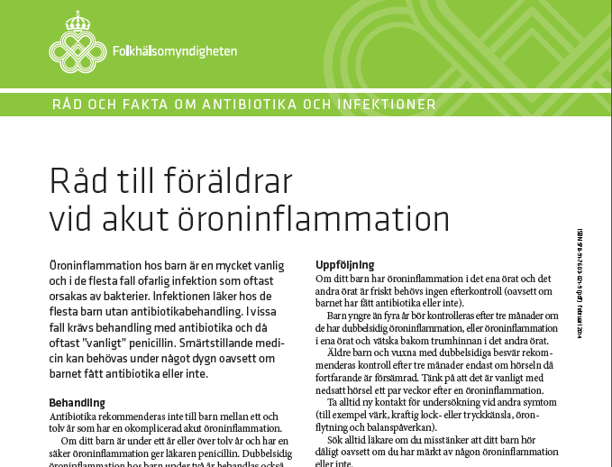
Välinformerad = nöjd
Arabiska, engelska, finska,
somaliska, sydkurdiska/sorani,
spanska och svenska
Råd till föräldrar vid akut öroninflammation
Notes:
Använd gärna Folkhälsomyndighetens patientinformation om öroninflammation. Den finns översatt till flera olika språk.
Länk: Se i bilden ovan.

Slide 10
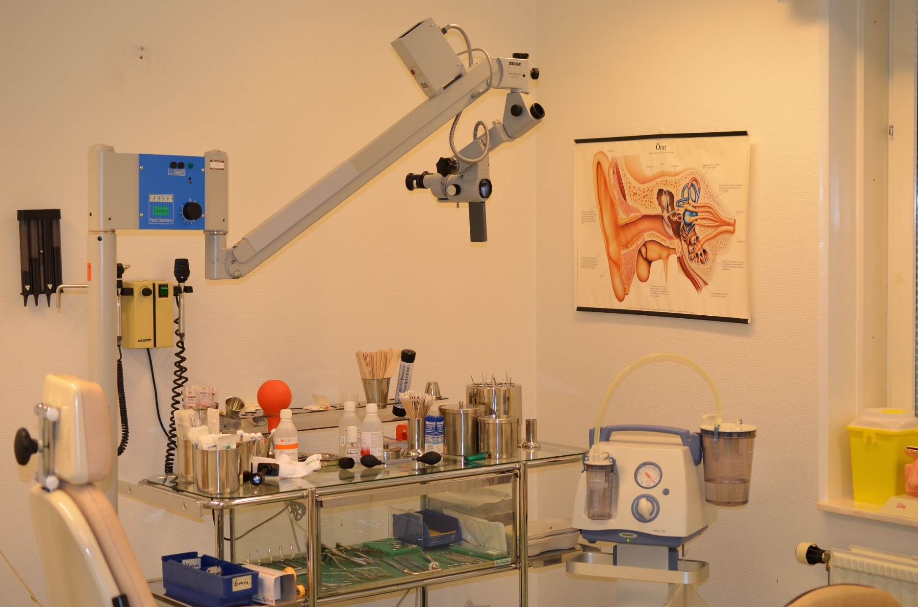
Notes:
Fördjupning, främst för läkare:
Öronmikroskopi ger djupseende och möjlighet till detaljbedömning av trumhinnan och rengöring av hörselgången under direkt inspektion (sensitivitet 87–91 %, specificitet 89–93 %). Siegles tratt används i kombination med otomikroskopet för att bedöma trumhinnerörlighet.
De diagnostiska kriterierna för AOM:
Säker AOM:
Purulent sekretion och/eller perforerad eller chagrinerad trumhinna.
eller
Buktande, ogenomskinlig, färgförändrad, orörlig trumhinna.
Osäker AOM: Ogenomskinlig, färgförändrad, orörlig, ej buktande trumhinna eller trumhinnan kan inte bedömas
Inte AOM: Färgförändrad rörlig trumhinna eller genomskinlig, indragen eller normalställd, orörlig trumhinna

Slide 11
Notes:
Om vax skymmer skikten kan man bli frustrerad eftersom det många gånger är svårt att rengöra hörselgången hos barn. Då behövs det en snilleblixt!

Slide 12

Notes:
Snilleblixt: Tympanometri kan användas för att utesluta AOM även om hörselgången delvis är fylld av vax!

Slide 13
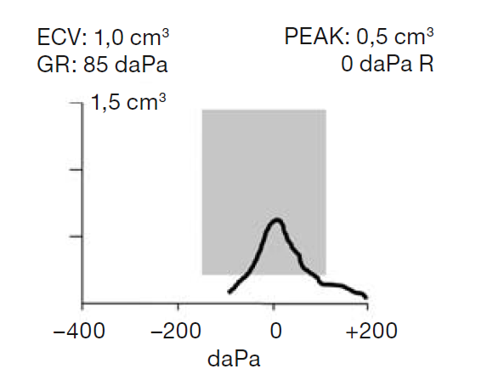
Källa: Läkemedelsverket
Normalt tympanogram
Notes:
Tympanometri mäter mellanöretrycket och fastställer om det finns luft eller var/vätska i mellanörat. På bilden ser vi ett normalt tympanogram vilket utesluter AOM. Metoden är objektiv och kan utföras även om hörselgången delvis är fylld av vax, men den får inte vara helt ockluderad.

Slide 14
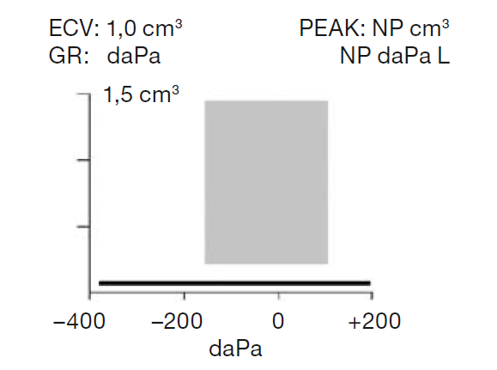
Källa: Läkemedelsverket
Vätska eller var i mellanörat
Notes:
Här är det vätska eller var i mellanörat. Eftersom tympanometri inte kan skilja mellan var och annan vätska i mellanörat måste trumhinnan inspekteras.

Slide 15
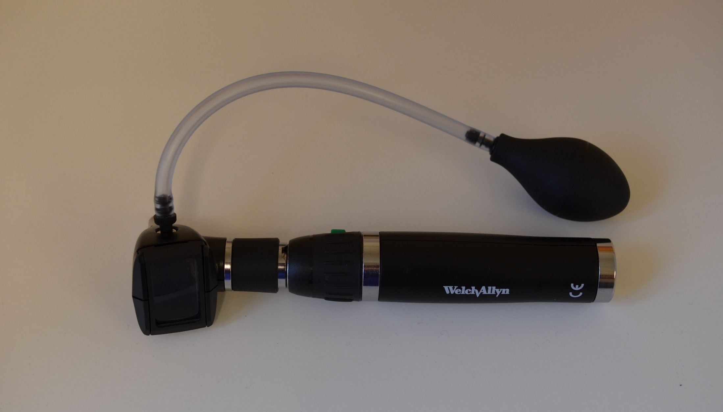
Notes:
Använd ballongen på otoskopet! Vid pneumatisk otoskopi kan man bedöma trumhinnans rörlighet vilket påtagligt förbättrar diagnostiken.
Enbart otoskopi ger en hög grad av såväl över- som underdiagnostik (sensitivitet och specificitet 61 %). Pneumatisk otoskopi med Siegles tratt (= otoskop med lufttät tratt och ballong) ger en betydligt bättre diagnostisk säkerhet med hög sensitivitet (94 %) och specificitet (80 %). Om man tycker att det är svårt att bedöma trumhinnans rörlighet kan tympanometri användas.

Slide 16
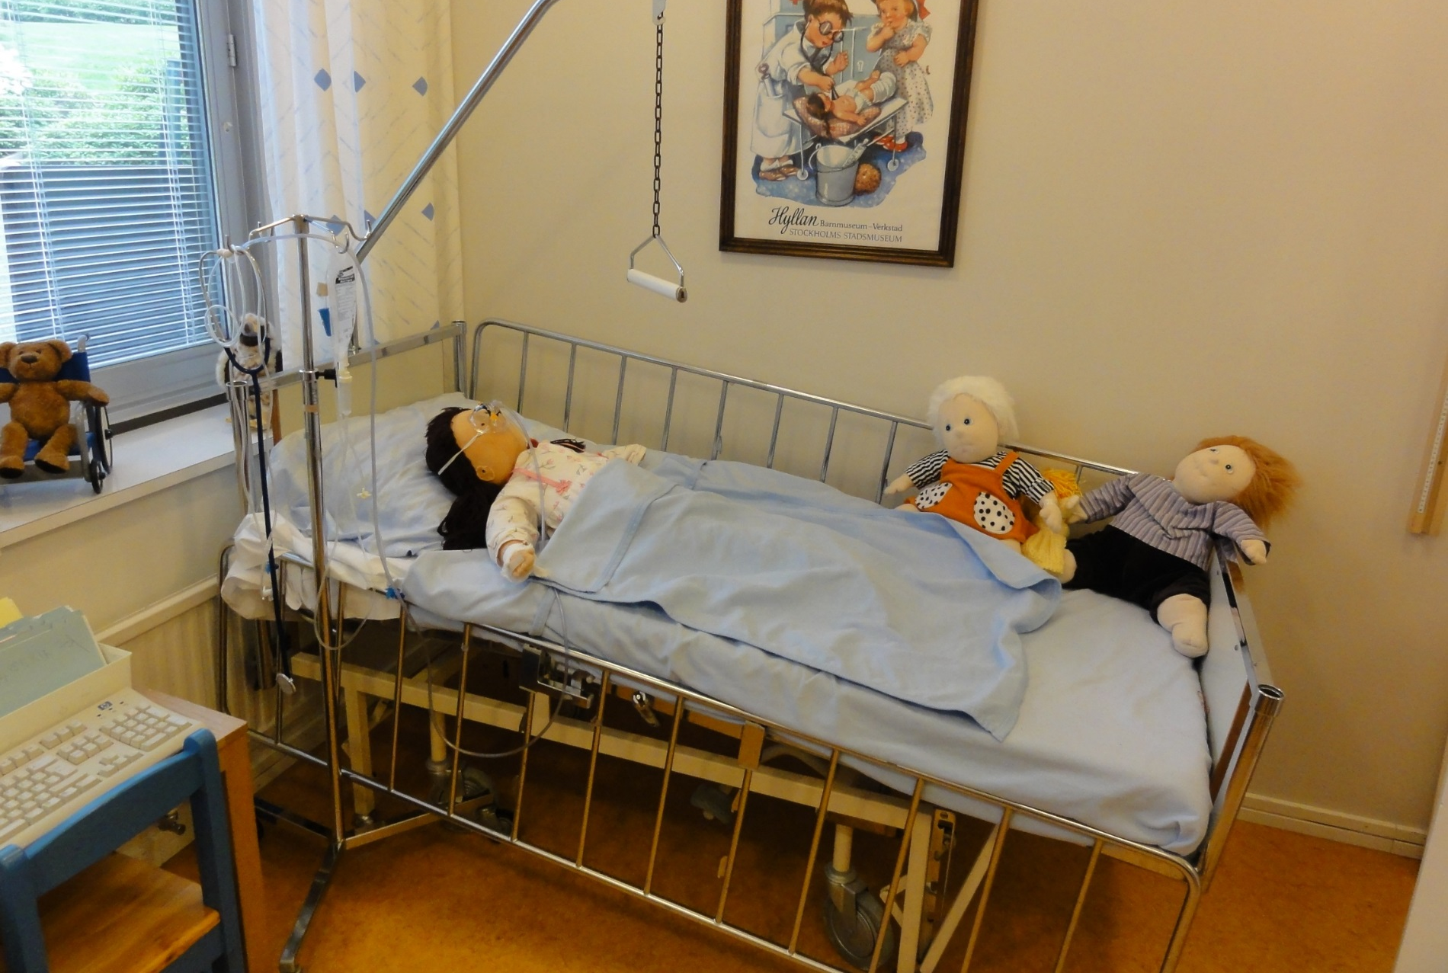
Notes:
Remiss bör skickas akut till ÖNH-specialist eller pediatrisk akutklinik vid påverkat allmäntillstånd (till exempel slöhet, oförmåga till normal kontakt, irritabilitet, oförmåga att skratta och le). Detsamma gäller vid minsta tecken till mastoidit (rodnad, svullnad, ömhet bakom örat eller utstående ytteröra) eller andra tecken till komplikation såsom nackstelhet eller facialispares.

Slide 17
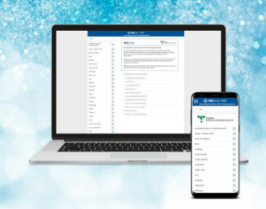
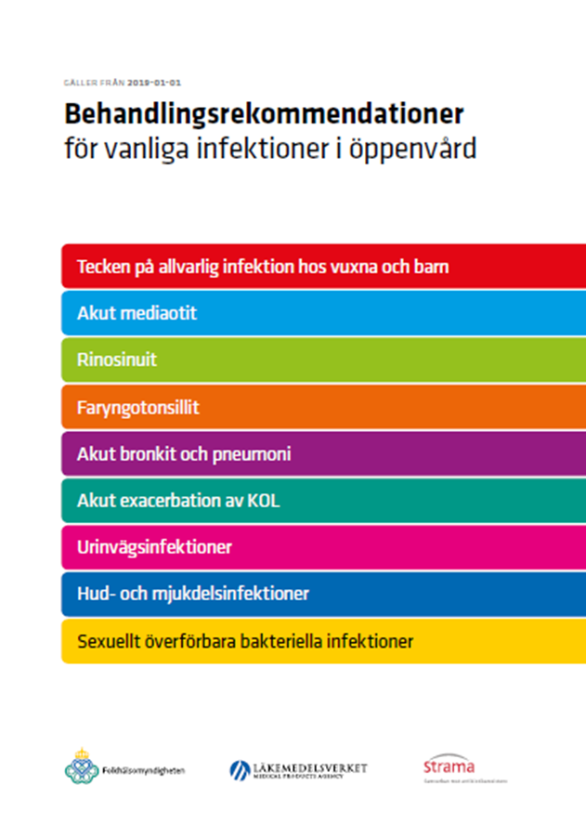
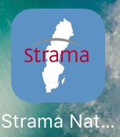
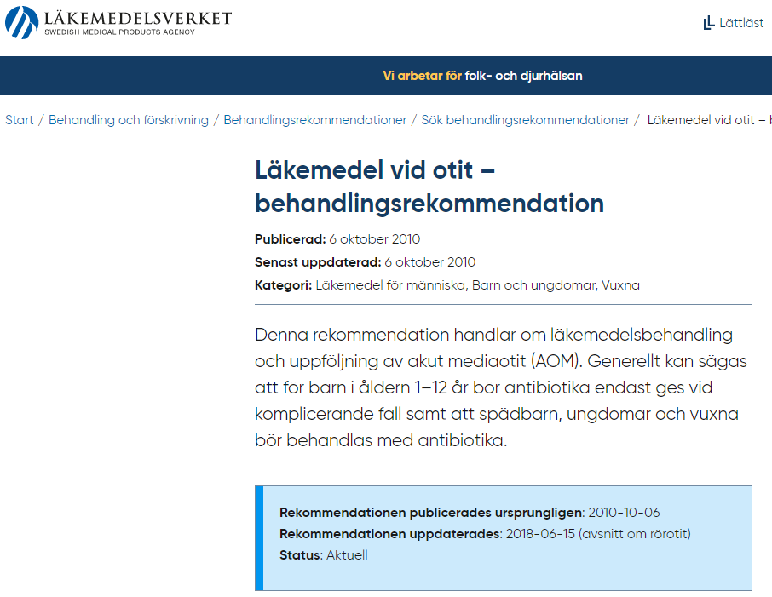
REKlistan
Ladda gärna ner appen
Strama Nationell
som även finns som
webbsida
Regnbågshäftet: Behandlings-
rekommendationer för vanliga
infektioner i öppenvård.
Läkemedel vid otit – behandlingsrekommendation
Läkemedelsverket 2010, uppdaterad 2018 om rörotit
Notes:
Lästips och länkar.

